Slide 1
منتدى التنمية الاقليمي للدول العربية
هيئة تنظيم الاتصالات
الاثنين 28 اكتوبر 2013
تكنولوجيا المعلومات وقواعد البيانات في المجلس الاعلى للمرأة
ابتسام عبدالله فارع
مدير مركز معلومات المرأة
المجلس الأعلى للمرأة

Slide 2
الخطة الوطنية لنهوض المرأة البحرينية

Slide 3
مفاهيم إدارة الخطة الوطنية (2013-2022)
مفاهيم إدارة الخطة الوطنية
الاستدامة من خلال صناعة الأثر
خبرة في مجال المرأة
الإدارة من خلال الشراكات
الإستقرار المجتمعي
التنافسية
العمل من أجل القيم

Slide 4
الرؤية
شراكة متكافئة لبناء مجتمع تنافسي مستدام

Slide 5
الرسالة
تمكين المرأة البحرينية وادماج احتياجاتها في برامج التنمية بما يضمن استدامة استقرارها الأسري وترابطها العائلي.
تعزيز مبدأ تكافؤ الفرص لضمان تنافسية المرأة البحرينية و استمرارية تعلمها مدى الحياة.
ضمان تعدد وتنوع الخيارات المتاحة للمرأة البحرينية للارتقاء بجودة حياتها في اطار من التشريعات والسياسات الداعمة.
التكامل مع الحلفاء والشركاء في العمل المؤسسي للارتقاء بأوضاع المرأة.
بناء بيت خبرة متخصص في شئون المرأة يتميز بمواصفات ومعايير عالمية وكفاءات وخبرات وطنية.
Notes:
لطيفة العنزي

Slide 6
تكنولوجيا المعلومات في الخطة الوطنية لنهوض المرأة البحرينية (2013-2022)
استقرار الاسرة
المحصلة الثانية: حماية المرأة من كافة أشكال العنف الأسري
توحيد وربط مصادر المعرفة المتعلقة بالنواحي الاسرية مع التركيز على العنف الاسري
استقرار الاسرة
المحصلة الثالثة: خفض مشاكل ما بعد الطلاق بما يعزز الاستقرار الأسري
التكامل مع الجهات ذات العلاقة فيما يتعلق بالمنظومة المعرفية والخدمات والاستشارات في النواحي الأسرية
استقرار الاسرة
المحصلة الثانية: تعزيز السلامة الصحية والنفسية من خلال متطلبات تحسين جودة حياة المرأة
توحيد وربط مصادر المعرفة بما يضمن رفع مستوى الوعي بالممارسات والخدمات الصحية والبيئية والاستهلاكية للأسرة
جودة الحياة
التعلم مدى الحياة
التعلم مدى الحياة
المحصلة الخامسة: تمكين المرأة من الاعتماد على ذاتها اقتصادياً مع التركيز على خفض نسبة العاطلات عن العمل
التكامل مع الجهات ذات العلاقة فيما يتعلق بالتشريعات والخدمات والاستشارات والبرامج التدريبية والمنظومة المعرفية لسد الفجوة بين تمكين المرأة ومتطلبات سوق العمل
المحصلة الثانية: تطوير كفاءة المرأة وممارساتها الانتاجية بما يعزز قدراتها التنافسية في المجتمع
التكامل مع الجهات ذات العلاقة بالتشريعات والخدمات والاستشارات والمنظومة المعرفية في مجال التعلم مدى الحياة لجميع الفئات
المحصلة الثالثة: استدامة مشاركة المرأة في برامج التنمية (الاقتصادية والاجتماعية) من خلال تأسيس آليات نقل وادارة المعرفة
بناء نظم وآليات التبادل المعرفي لضمان سهولة وفعالية واستمرارية عملية نقل وتبادل الخبرات وادارتها مع الجهات ذات العلاقة

Slide 7
ادارة المعرفة في الخطة الوطنية لنهوض المرأة البحرينية (2013-2022)
بيت الخبرة
بناء بيت للاستشارات والمقارنات في مجال المرأة من خلال ادارة المعرفة والعمل من خلال الشركاء وبناء قصص نجاح مستدامة
الارتقاء بالخبرات الوطنية ومنظومة التبادل المعرفي لتحقيق التنافسية اقليميا ودولياً
استثمار الشراكات والتحالفات لتقديم افضل صور الشراكة الفاعلة على المستوى الوطني
تفعيل منظومة المعرفة لضمان فعالية واستمرارية عملية نقل وتبادل الخبرات
بناء بيت الخبرة الوطنية في مجال قضايا وتمكين المرأة
بناء منظومة معرفية في مجال المرأة تشمل الخبرات والمعرفة ومصادر التعلم من خلال توحيد وربط مصادر المعرفة المتعلقة بالمجالات التنموية
انشاء شبكة حلفاء من السلطات الثلاث والقطاع الخاص والمجتمع المدني والمنظمات الدولية لكسب التأييد والضغط لدعم قضايا المرأة

Slide 8
ادارة المعرفة في الخطة الوطنية لنهوض المرأة البحرينية (2013-2022)
مؤشرات وارقام وسجلات تحدد من خلالها الفجوات لتمكين صانعي القرار من اتخاذ القرارات الملائمة
الربط الالكتروني مع الشركاء
C
A
B
قواعد بيانات شاملة
وحديثة
انظمة الكترونية
النظام الالكتروني الرئيسي في الامانة العامة
محرك بحث

Slide 9
الأنظمة الالكترونية في الامانة العامة للمجلس
نظام مركز دعم المرأة
نظام سجل العمل التطوعي
نظام حالات العنف الاسري من النساء والفتيات في مملكة البحرين

Slide 10
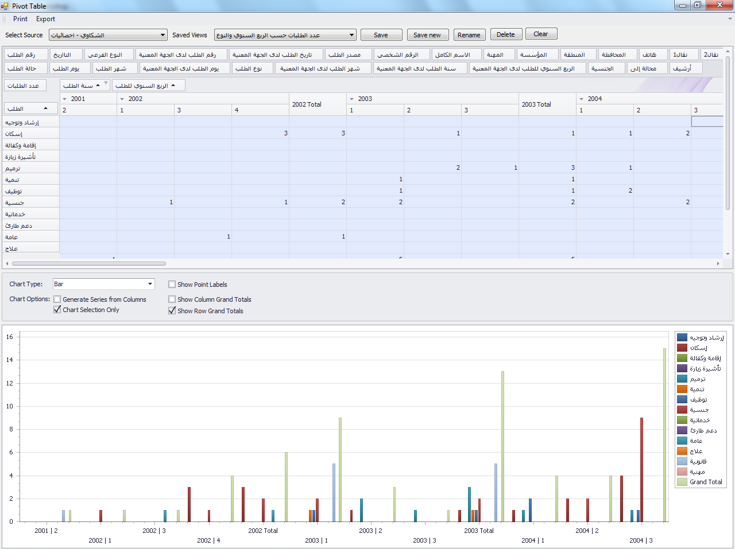
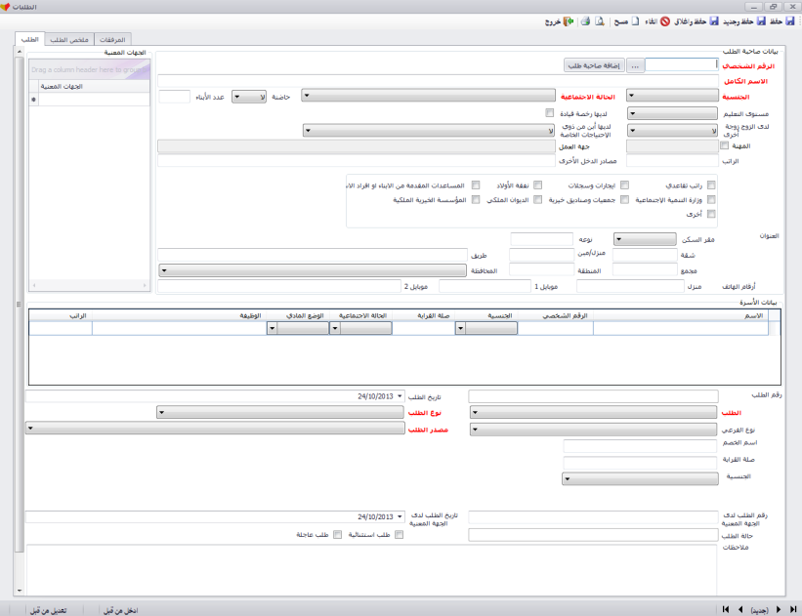
نظام مركز دعم المرأة
نظام إلكتروني لتسجيل ومتابعة الطلبات والشكاوي الواردة الى مركز دعم المرأة
الاسكان
الجنسية
مساعدة قضائية
الاستشارة القانونية
الارشاد والتوجيه

Slide 11
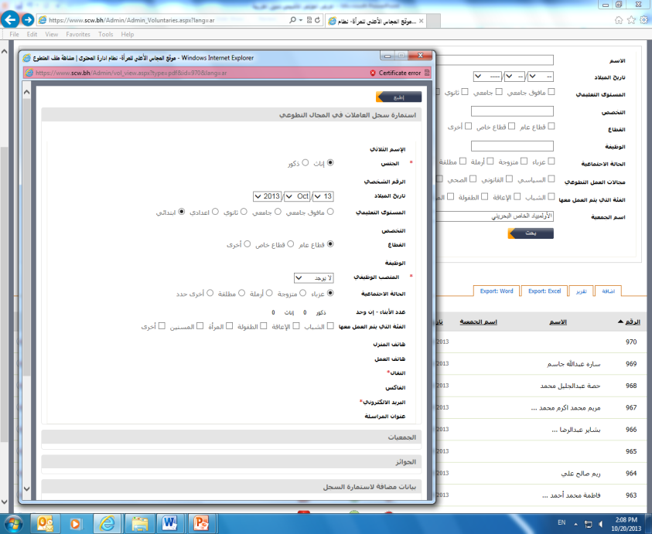
نظام سجل العمل التطوعي
قاعدة بيانات الكترونية تضم بيانات المرأة البحرينية المساهمة في مجال العمل التطوعي
يهدف السجل لتوثيق ورصد العمل التطوعي النسوي، ليكون نواة لقاعدة بيانات وطنية للمتطوعات في المجالات المختلفة تكون شاهد على مساهمة المرأة البحرينية في مجال العمل التطوعي. ويستفاد منه في اعداد الدراسات و البحوث و منح الجوائز وغيرها، ليكون أول سجل توثيقي من نوعه في مملكة البحرين والمنطقة.

Slide 12
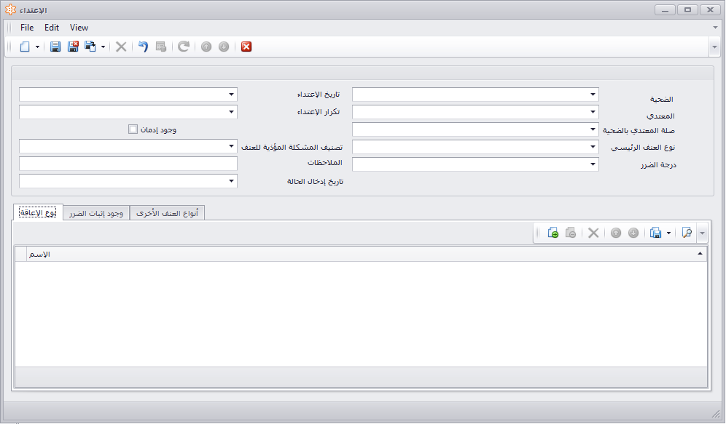
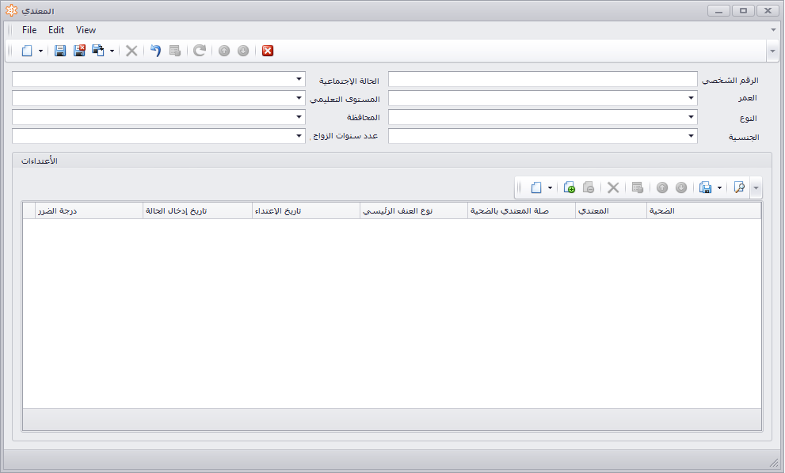
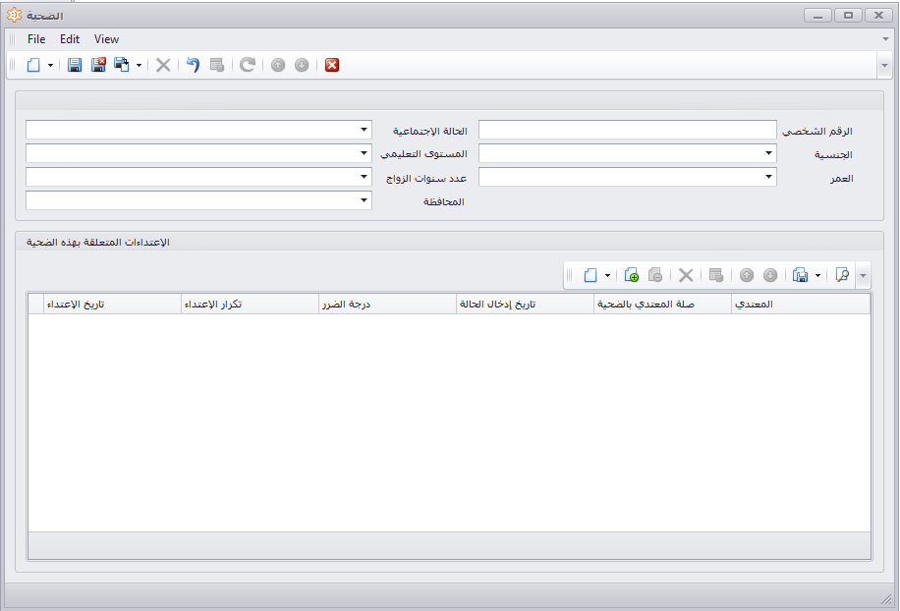
نظام حالات العنف الاسري من النساء والفتيات في مملكة البحرين
قاعدة بيانات موحدة ودقيقة لضحايا العنف الأسري من النساء والفتيات.
بيانات المعتدي
بيانات الضحية
صفحة الاعتداءات

Slide 13
قواعد البيانات المستقبلية
نظام تكافؤ الفرص
قاعدة بيانات المرأة البحرينية
Notes:
هنادي

Slide 14
نظام تكافؤ الفرص الإلكتروني
نظام إلكتروني لرصد البيانات من لجان/ وحدات تكافؤ الفرص في الجهات التي أنشأت وحدات تكافؤ الفرص
سهولة الاتصال ما بين لجان/ وحدات تكافؤ الفرص في عدة اتجاهــات.
تغذية قواعد البيانات الرئيسية في الأمانة العامة ليتم استخراج المؤشرات والإحصائيات
يوفر ثقافة جديدة يمكن تسميتها «الثقافة المعلوماتية أو الرقمية»
تفريغ البيانات في وقت قصير جداً، مما يقلل الوقت والجهد المبذول.

Slide 15
قاعدة بيانات المرأة البحرينية
سجل عضوات وقيادات المجلس الأعلى للمرأة
سجل المرأة البحرينية في القطاع العام والخاص
سجل المرأة البحرينية والمؤهلات الأكاديمية
سجل المرأة البحرينية في مجال الثقافة والفن
سجل المرأة البحرينية في المهن التخصصية
سجل العمل التطوعي
سجل المرأة في المناصب القيادية
سجل البحرينيات الرائدات في مختلف القطاعات
سجل الدراسات والرسائل الجامعية المعنية بالمرأة
سجل مركز دعم المرأة
سجل المدربين والخبراء في قضايا المرأة
المرأة في المجال الرياضي
المرأة في الاعلام
المرأة في المناصب القيادية
نظام حالات العنف
نظام بيانات العمل التطوعي
نظام مركز دعم المرأة
نظام تكافؤ الفرص
نظام الجوائز والمبادرات
سجل المرأة البحرينية والمشاركة السياسية
تفعيل المعرفة
نقل المعرفة
رصد المعرفة

Slide 16
شكراً لحسن الاستماع
المجلس الأعلى للمرأة
ص.ب: 38886 ، الرفاع -مملكة البحرين
هاتف: 17417171 (973+)
البريد الإلكتروني: info@scw.bh
الموقع الالكتروني:http://www.scw.bh

